Slide 1
Квест-игра
Презентацию подготовила Панина В.В.
воспитатель Детского сада №103 ОАО «РЖД» г.Лиски

Slide 2
Что такое квест-игра»?
«Квест» (guest) в переводе с английского – поиск. Изначально это один из основных жанров компьютерных игр, в которых, чтобы продвигаться по сюжету с одного уровня на другой, игроку необходимо решать умственные задачи. Сюжет игры может быть предопределенным или со множеством исходов, которые зависят от действий игрока. В квесте ребенок познает самого себя в знании, творчестве, командном взаимодействии.

Slide 3
Если говорить о квесте, как форме детского мероприятия- это командная игра-приключение с определенным сюжетом. Идея игры проста-команды, перемещаясь по точкам, выполняют различные задания.
Но особенность такой организации игровой деятельности в том, что выполнив одно задание, дети получают подсказку к следующему. Задача- преодолеть все препятствия и достичь цель, например, раскопать клад, разгадать тайну, отыскать артефакт.

Slide 4
Главное преимущество квеста в том, что такая форма организации образовательной деятельности ненавязчиво, в игровом, занимательном виде способствует активации познавательных и мыслительный процессов участников.
С помощью такой игры можно достичь образовательных целей: реализовать проектную и игровую деятельность, познакомить с новой информацией, закрепить имеющиеся знания, отработать на практике умения детей.

Slide 5
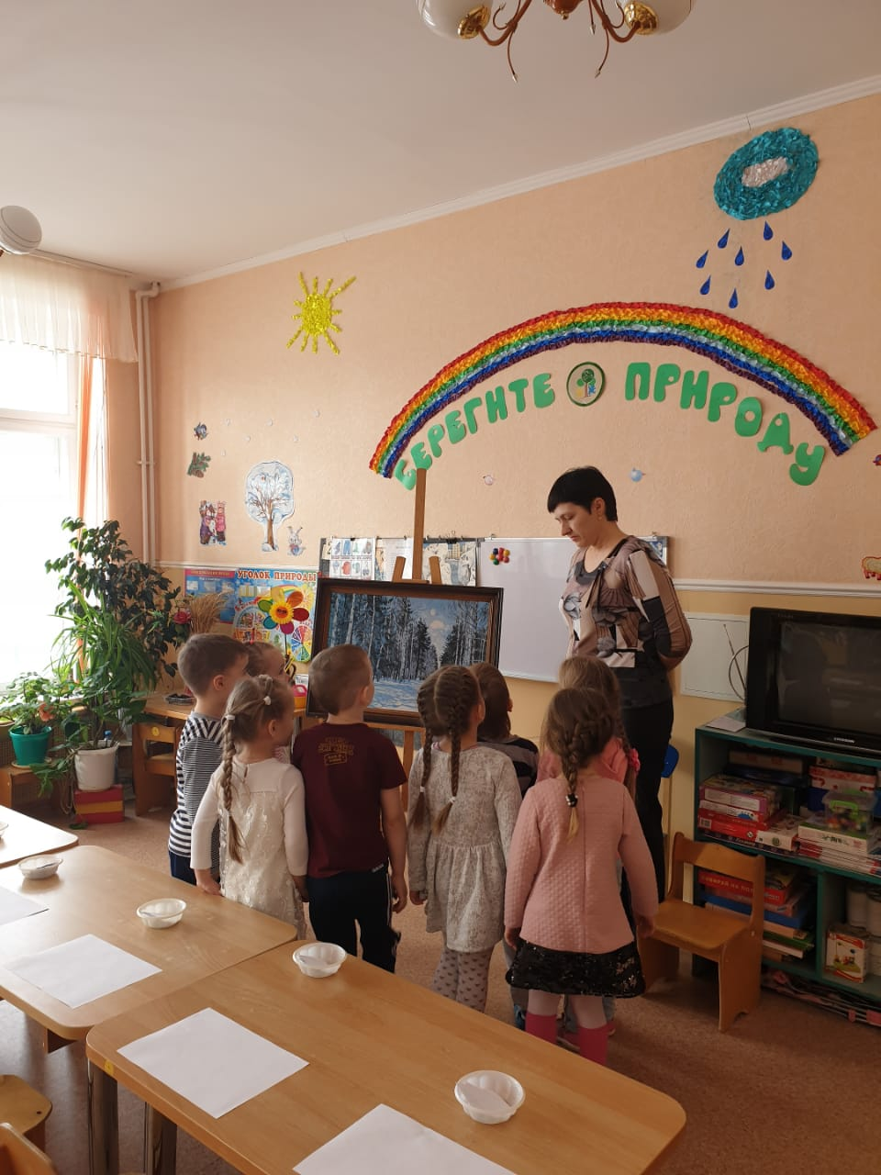

Slide 6
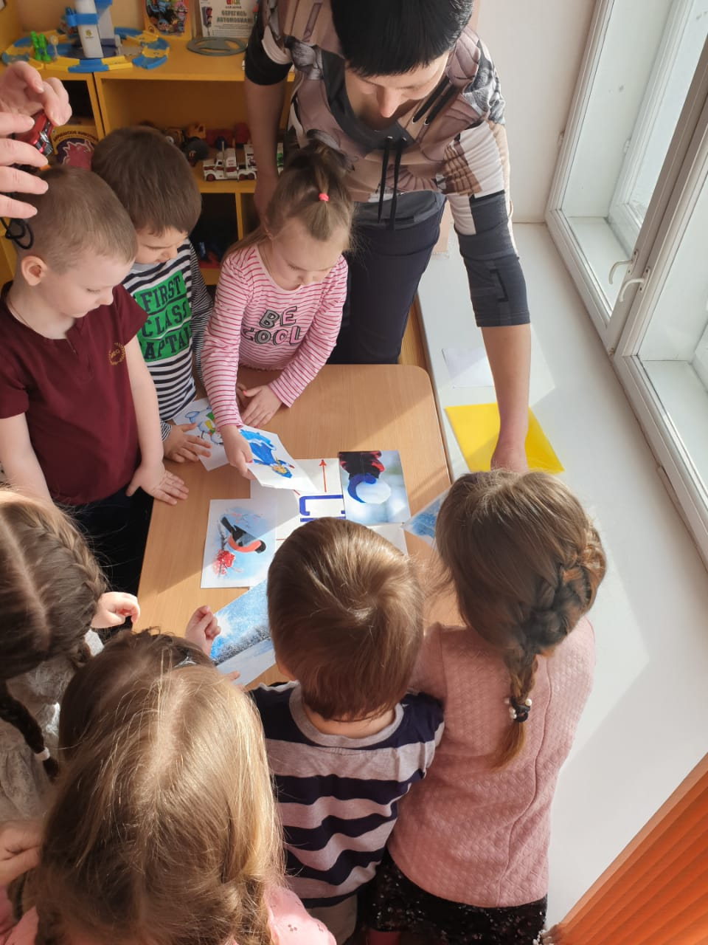

Slide 7
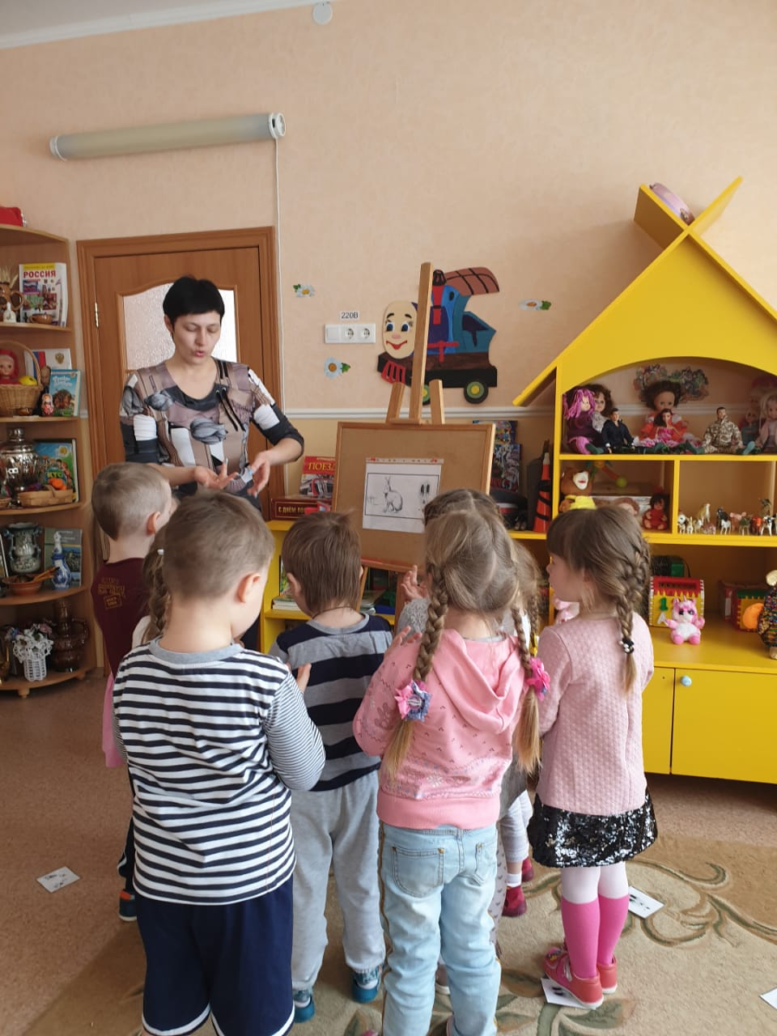

Slide 8
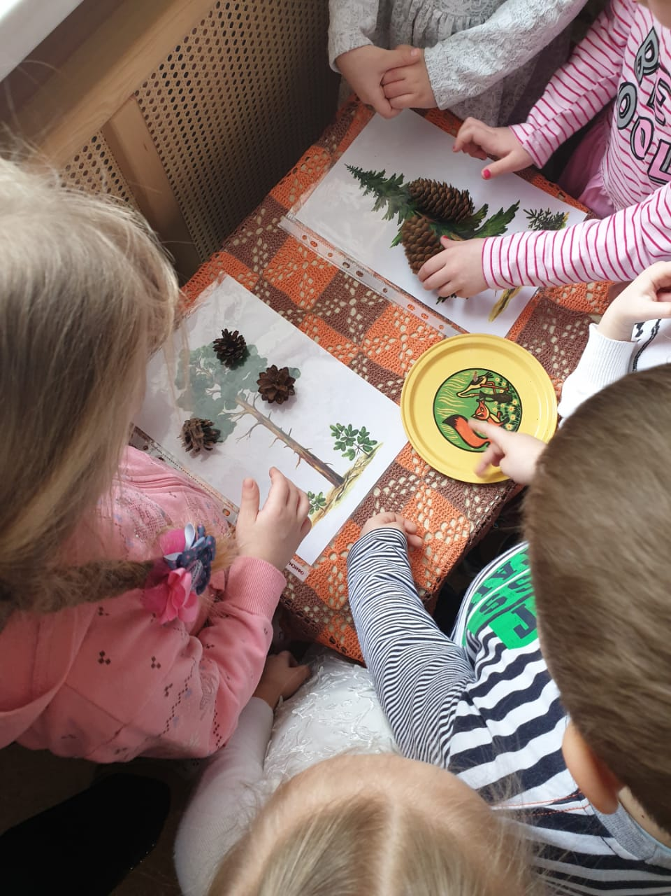

Slide 9
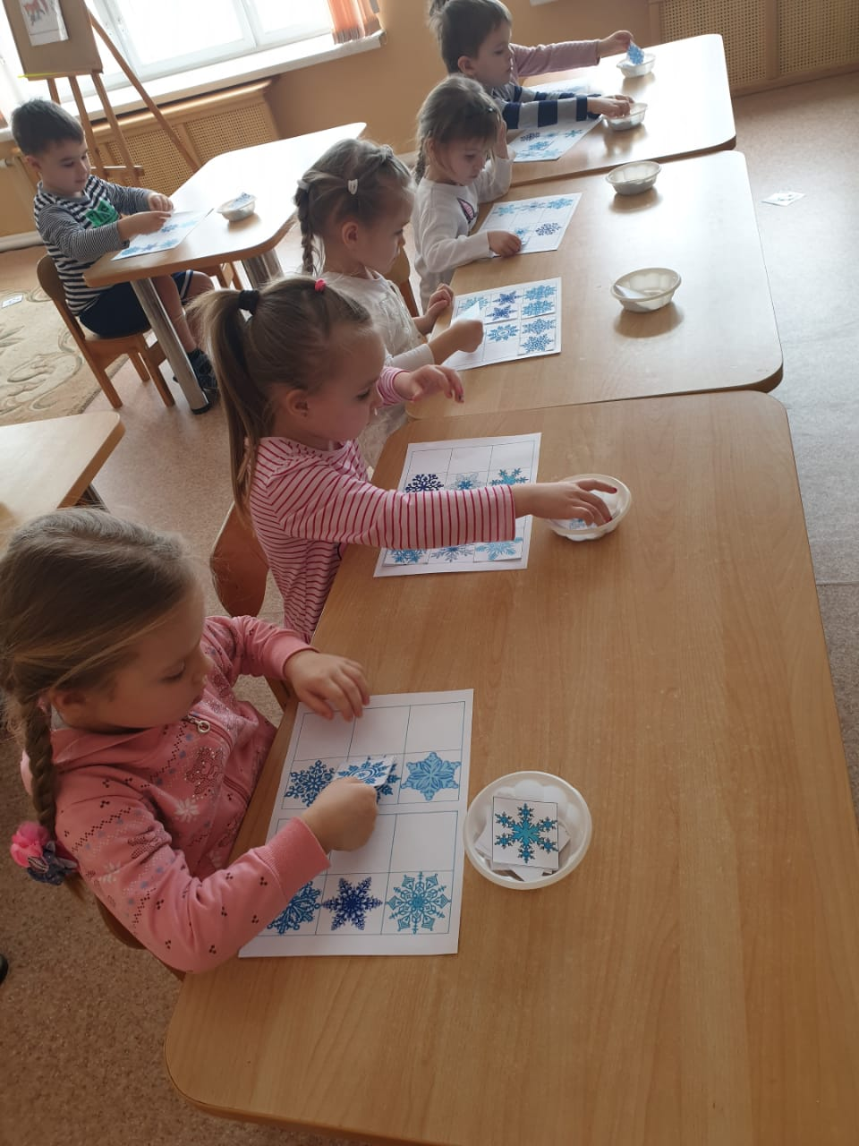

Slide 10
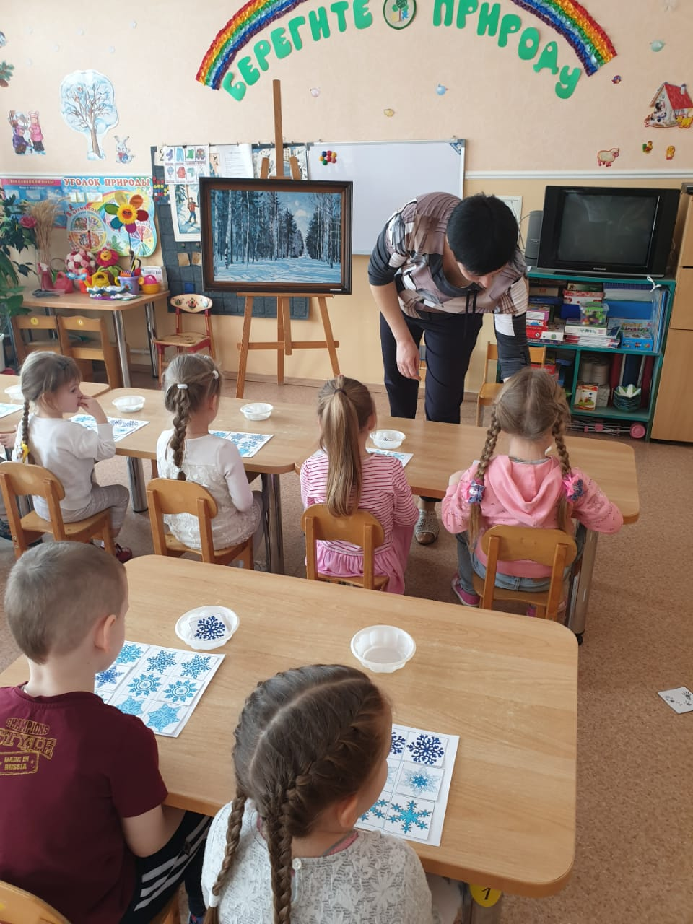

Slide 11
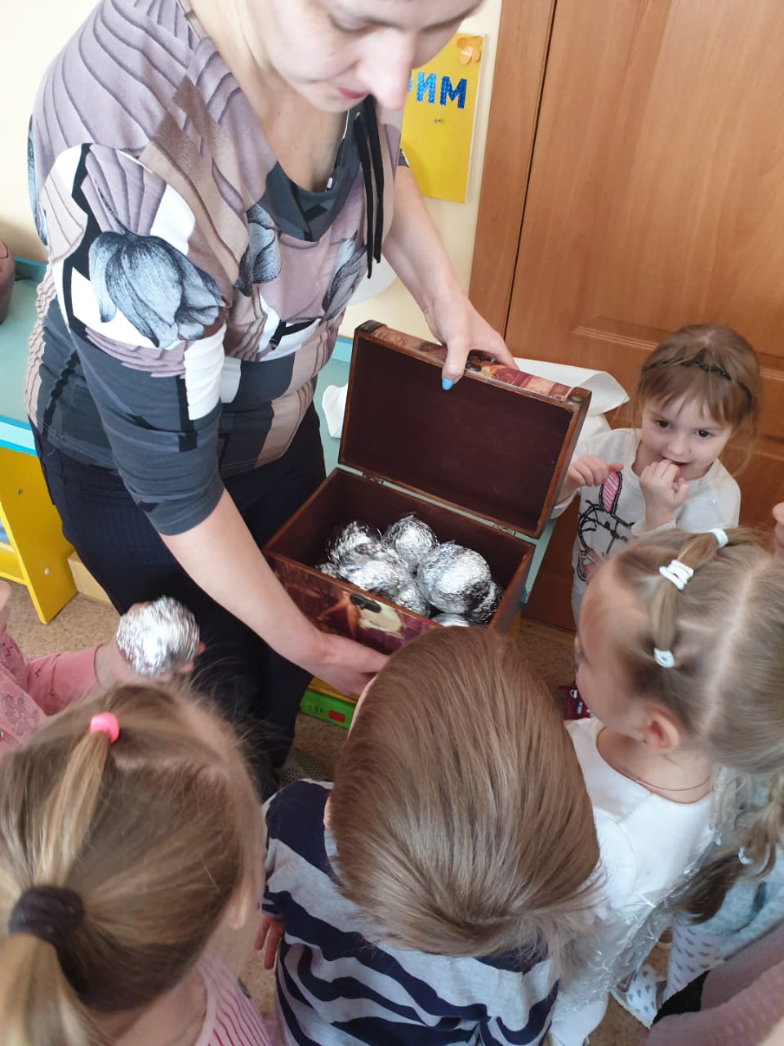

Slide 12
Спасибо за внимание!

